Slide 1
ANLATIM TÜRLERİ 2
ÖYKÜ

Slide 2
Öykü (1)
Genel bir yaklaşımla öykü; yaşanmış, yaşanabilir ya da kurgulanmış olayları, bazen de yaşamdan çeşitli kesitleri ya da türlü insani durumları zaman, kişi ve yer ögeleriyle ilişkilendirerek anlatan kısa yazılar olarak tanımlanabilir.
Bir başka deyişle gündelik hayatı konu eden, yaşanmış ya da tasarlanmış bir olayı, bir durumu anlatan kısa, kurmaca anlatılara öykü denir.

Slide 3
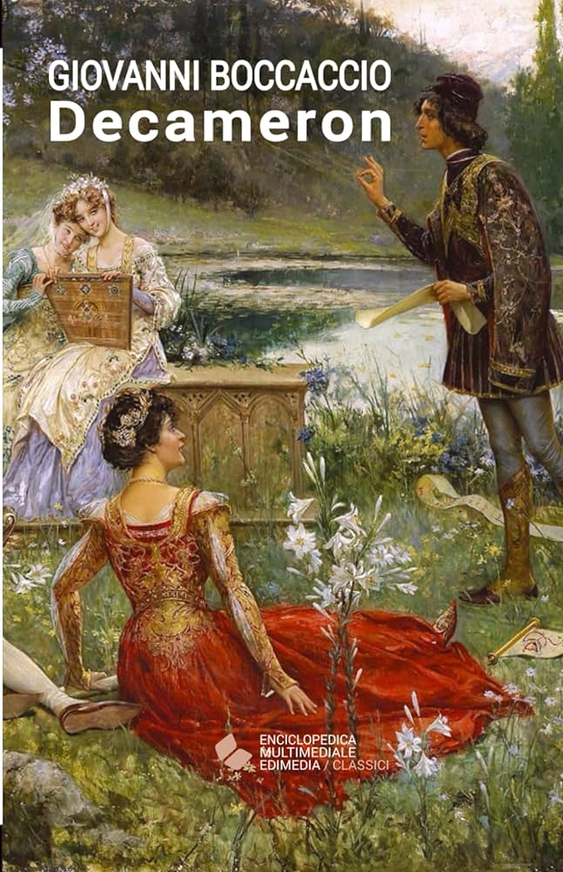
Öykü (2)
Öykü, geleneksel anlatılardan günlük yaşamla ilgili olayları anlatmaya geçişle kendine özgü bir tür hâline gelmeye başlamış ve zamanla tür özelliklerini belirginleştirmiştir. İtalyan yazar Giovanni Boccacio’nun 14. yüzyılda yazdığı Decameron (1349-1353) hikâyeleri, bu türün ilk örnekleri sayılır. Boccacio; 10 gün boyunca anlatılan 100 öyküden oluşan bu eserini, 1348’de ortaya çıkan veba salgını boyunca tanık olduğu olayların etkisiyle yazmıştır.

Slide 4
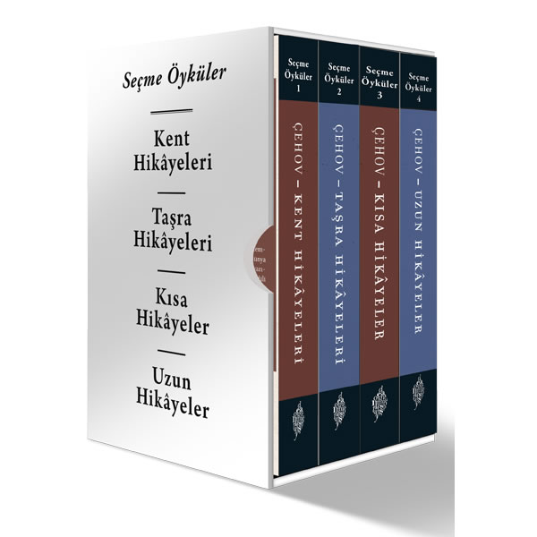
Öykü (3)
Öykünün Batı edebiyatında asıl gelişimi 19. yüzyılda olmuş, bu dönemde güçlü ve kalıcı örnekleri verilmiştir. Fransız edebiyatında Guy de Maupassant (Gezgin Satıcı, Mutluluk, Ay Işığı), Rus edebiyatında Anton Çehov (Kent Hikâyeleri, Taşra Hikâyeleri, Kısa Hikâyeler), Amerikan edebiyatında O’Henry (Yeşil Kapı, Dünya Vatandaşı), modern öykünün bu yüzyıldaki öncüleridir

Slide 5

Öykü (4)
Türk edebiyatında ise Emin Nihat Bey’in 1870-75 yılları arasında yayımlanan Müsameretnâme (Gece Hikâyeleri) ve Ahmet Mithat Efendi’nin 1870’de yayımladığı ve 28 öyküden oluşan Letâif-i Rivayât adlı eserleri, Avrupai öykünün ilk örnekleri olarak kabul edilmektedir.

Slide 6



Öykü (5)
Öykü türünde verdiği eserlerle tanınan yazarlarımız arasında Samipaşazade Sezai, Nabizade Nâzım, Ömer Seyfettin, Memduh Şevket Esendal, Refik Halit Karay, Reşat Nuri Güntekin, Halit Ziya Uşaklıgil, Yakup Kadri Karaosmanoğlu, Sait Faik Abasıyanık, Sabahattin Ali, Haldun Taner, Nezihe Meriç, Aziz Nesin, Fakir Baykurt, Peride Celal, Ferit Edgü, Tomris Uyar, Muzaffer İzgü, Orhan Duru, Vüs’at O. Bener, Adnan Özyalçıner, Feyyaz Kayacan, Muzaffer Buyrukçu, Necati Cumalı, Samim Kocagöz, Rıfat Ilgaz, Halikarnas Balıkçısı, Ahmet Hamdi Tanpınar, Oktay Akbal, Tarık Buğra, Ayla Kutlu, Bekir Yıldız, Nazlı Eray, Sevim Burak, Oğuz Atay, Bilge Karasu, Nezihe Meriç, Füruzan, Demir Özlü, Selçuk Baran, Rasim Özdenören, Selim İleri, Leyla Erbil, Hulki Aktunç, Mustafa Kutlu, Sevinç Çokum, Ayfer Tunç sayılabilir.

Slide 7
Öykünün Başlıca Ögeleri
Olay (Vaka)
Durum
Kişiler
Yer
(Mekân)
Zaman
Anlatıcı

Slide 8
Durum
Olaya dayanmayan ya da olayın ön planda bulunmadığı öykülerde, onun yerini durum alır.

Slide 9
Kişiler
Öykünün kişi kadrosu daha dardır.
Kişiler, bütün yönleriyle verilmez; olay ya da durumla ilgili yönleri tanıtılarak onu tamamlayacak ayrıntılar okurun sezişine bırakılır.
Burada yazarın gözlem gücü, ayrıntıda bütünü yakalayabilecek dikkati önem kazanır; yoksa öykü kişileri, silik birer varlık olmaktan öteye geçemez.
Öykünün kişi kadrosu insanlardan oluşabileceği gibi insan dışı varlıklardan da oluşabilir. İnsan dışı varlıkların yer aldığı öykülerde, bunların kişileştirildiği ve yer yer simgeselleştiği görülür.
Bir topluluğu ya da bir kavramı temsil eden yalınkat “tip”ler; kişisel özellikleri, bireysel davranış ve eylemleri öncelenen “karakter”ler öyküde de yer alır. Merkezî kişi dışındakiler, ikinci üçüncü dereceden öneme sahiptir. Bunlara, “yardımcı kişiler” de denir.

Slide 10
Yer (Mekân)
Olayların geçtiği ya da durumların sergilendiği iç (kapalı) ya da dış (açık), somut ya da soyut ortamlardır.
Öykülerde genellikle bir tek yer vardır; çeşitlilik ve geçişler pek olmaz.
Kimi öykülerde, yer ögesinin; kişi, olay ya da durumla nedensel ilişkisi kurulan ayrıntılarına daha fazla önem verildiği görülür.

Slide 11
Zaman
Olaya dayalı öykülerde, olay(lar)ın geçtiği zaman dilimine “olay (vaka) zamanı” denir.
“Nesnel” ya da “dış” zamanda kesintiler, atlamalar öyküde de olabilir. İşlenen konunun okura sunulduğu zaman ise “anlatma zamanı” olarak adlandırılır.
Bu da anlık ya da olup bittikten sonraki anımsamalara, tutulan kayıtlara göre olabilir.

Slide 12
Anlatıcı
Öyküyü okura aktaran, sunan kişidir.
Romanda anlatıcı için söylenenler öykü için de geçerlidir: Anlatım, birinci kişi, ikinci kişi ya da üçüncü kişi ağzıyla olabilir.
Birinci kişi (ben öyküsel) anlatıcı, kahramanlardan biri olabileceği gibi gözlemci konumunda da bulunabilir.
Üçüncü kişi de ya kendisini geride tutarak sadece gördüklerini aktaran bir gözlemci konumundadır ya da kahramanların her durumunu, her yaşadığını, geçmiş ve gelecek içinde olayların görünen ve görünmeyen bütün yönlerini bilen “egemen (Tanrısal) anlatıcı”dır.

Slide 13
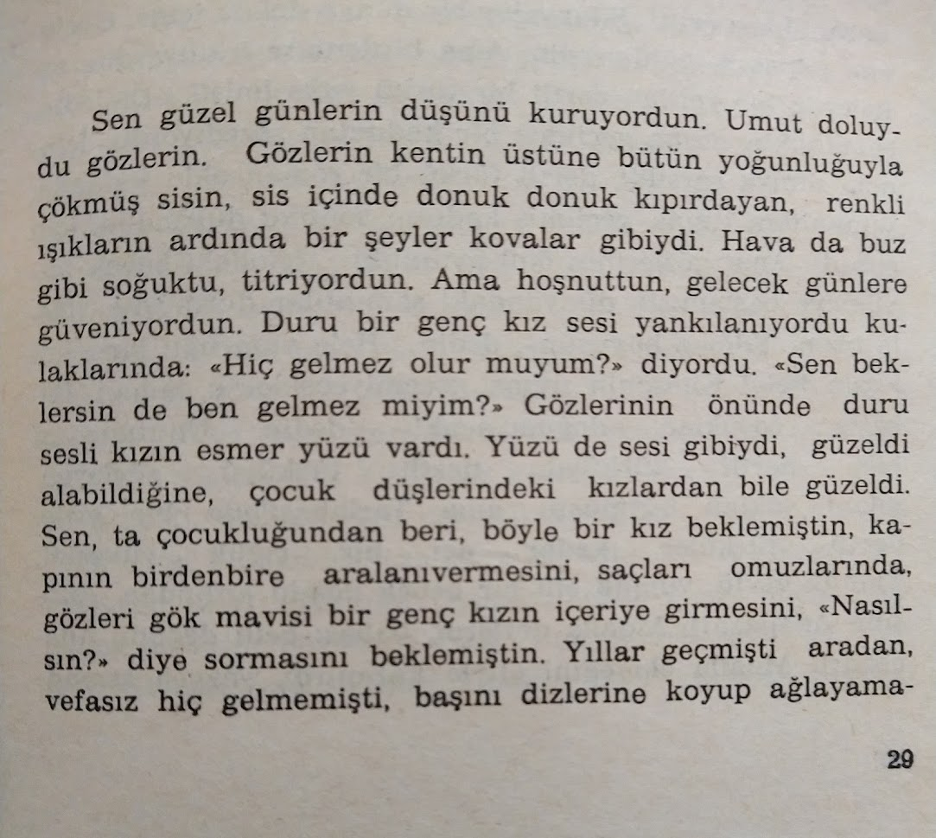
Anlatıcı - İkinci Kişi Anlatıcı
Tahsin Yücel, «Dokuz Ay On Gün», Haney Yaşamalı, Karacan Yayınları, İstanbul, 1981, s. 29-34.

Slide 14
Öykünün Başlıca Ögeleri - Özet
Öykünün ögeleri, görüldüğü gibi, romanınkilerle aynı. Bu, onları özdeş türler olarak düşünmemizi gerektirmez.
İki türün, benzerlikleri kadar farklılıkları da vardır.
Öykü, romana göre daha kısadır; ama ondan temel farkı bundan ibaret değildir.
Öykünün daha yoğunlaştırılmış, ayrıntılarda daha seçici bir tür olduğunu söyleyebiliriz.
Ögelerin bütün yönleriyle verilmemesi, seçilen ayrıntının okur imgeleminde bunları tamamlayacak nitelikte olmasıyla da ilgilidir.
Diyebiliriz ki öyküde okurun metne katılımı daha fazladır.

Slide 15
Öykü Türleri
Olay Öyküsü
Durum/ Kesit
Öyküsü

Slide 16
Olay Öyküsü (1)
Bütünüyle olaya dayanan ya da olay ögesinin ağırlıkta olduğu öykülerdir. Olayın sıradanlıktan uzak, çarpıcı, ilgi çekici olması okurun öyküye bağlanması açısından önemlidir.
Olay örgüsü, geleneksel/yerleşik anlatı düzenine uygundur. Olay ekseninde düşünülebilecek gerilim, heyecan, çatışma, merak gibi ögeler de ön plandadır.

Slide 17



Olay Öyküsü (2)
Bu öykü türünün öncüsü olarak, Fransız yazar Guy de Maupassant kabul edilir. Türk edebiyatındaki ilk başarılı örnekleri ise Ömer Seyfettin ve Refik Halit Karay tarafından verilmiştir

Slide 18



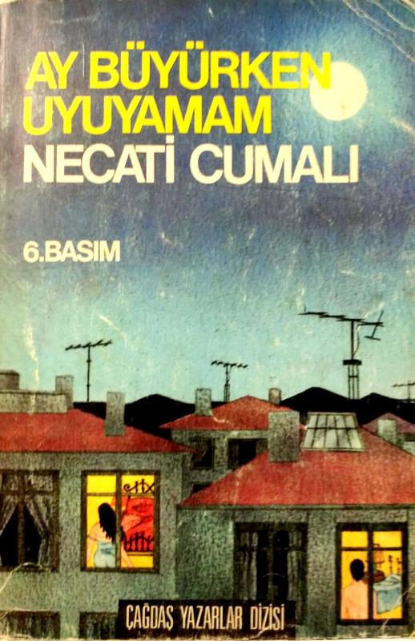

Olay Öyküsü (3)
Olay öyküsü örnekleri veren öykücülerimizden bazıları: Reşat Nuri Güntekin, Yakup Kadri Karaosmanoğlu, Sadri Ertem, Sabahattin Ali, Orhan Kemal, Yaşar Kemal, Samim Kocagöz, Fakir Baykurt, Necati Cumalı, Bekir Yıldız, Dursun Akçam, Osman Şahin, Ümit Kaftancıoğlu…

Slide 19
Durum/Kesit Öyküsü (1)
Hiç olay bulunmayan ya da olay ögesinin önemli olmadığı öykülerdir. Bir başka deyişle belli bir olaya, hareketliliğe dayanmaktansa bir insanlık durumunu, hayatın bir kesitini aktaran öyküdür.
Durum öyküsünde okuyucuyu gerilim içinde yaşatmak değil, onu yalnızlık, yoksulluk, hastalık, yaşlılık, çaresizlik, huzur, mutluluk vs. gibi bir insanlık durumu karşısında düşünmeye sevk etmektir.

Slide 20
Durum/Kesit Öyküsü (2)
Bu tür öykülerde «Sonra ne olacak?» sorusu geri çekilmiştir. Durum öykülerinde çarpıcı olaylara yer verilmez. İnsanlar, olay içinde değil, yaşamlarındaki belli bir kesit ya da içinde bulundukları bir duruma bağlı olarak ele alınır. Bir atmosfer yaratılır. Günlük yaşamın yalınlığı ve doğallığı içindedir her şey. Gerilim düşürülmüştür, gerilimin yerini belirli bir ortamdan kaynaklanan izlenimler, çağrışımlar almıştır.
Durum öykülerinin kahramanları genellikle sıradan insanlar ve onların dar, küçük dünyalarıdır.

Slide 21



Durum/Kesit Öyküsü (3)
Öncüsü, Rus yazar Anton Çehov’dur. Türk edebiyatındaki ilk önemli temsilcileri ise Memduh Şevket Esendal ve Sait Faik Abasıyanık’tır.

Slide 22




Durum/Kesit Öyküsü (4)
Durum/Kesit öyküsü örnekleri veren öykücülerimizden bazıları: Oktay Akbal, Ferit Edgü, Tahsin Yücel, Nezihe Meriç, Ayla Kutlu, Hulki Aktunç, Bilge Karasu, Füruzan, Tomris Uyar, Selim İleri, Nazlı Eray, İnci Aral, Tezer Özlü…

Slide 23
Öykü Dinlemeleri
https://oykulersesleniyor.com/

Slide 24
Kaynakça
Ders Kitabı
Adalı, Oya (2010). Etkileşimli ve Eleştirel Okuma Teknikleri. İstanbul: Toroslu Kitaplığı.
Asiltürk, Baki (2011). Yazılı Anlatım Metin İnceleme ve Oluşturma. İstanbul: İkaros Yayınları.
Demir, Nurettin vd. (2009). Türk Dili Yazılı ve Sözlü Anlatım. Ankara: Nobel Yayın Dağıtım.
Kavcar, Cahit vd. (2007). Yazılı ve Sözlü Anlatım. Ankara: Anı Yayıncılık.
Özdemir, Emin (2007). Yazınsal Türler. Ankara: Bilgi Yayınevi.

Slide 25
SONRAKİ DERS
Anlatım Türleri 3

